Slide 1

ضمائر المُخاطَب

Slide 2
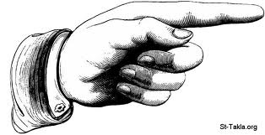

أنت َ تَقْرَأُ

Slide 3
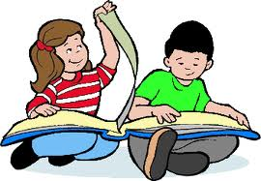
أنتُما تَقْرآن

Slide 4
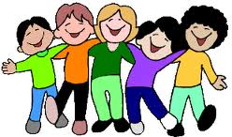
أنتُم تَضْحَكون

Slide 5

أنتِ تقرئين

Slide 6
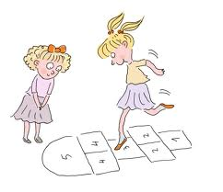
أنتما تلعبان

Slide 7
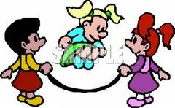
أنْتُنَّ تَلْعَبْنَ

Slide 8
ضمائر المُتَكَلِّم

Slide 9
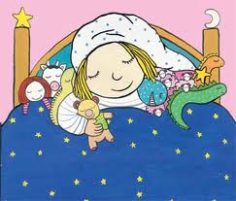
أنا نائمةٌ

Slide 10
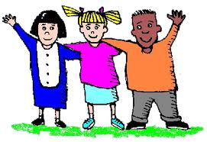
نَحنُ أصدقاءٌ

